Slide 1

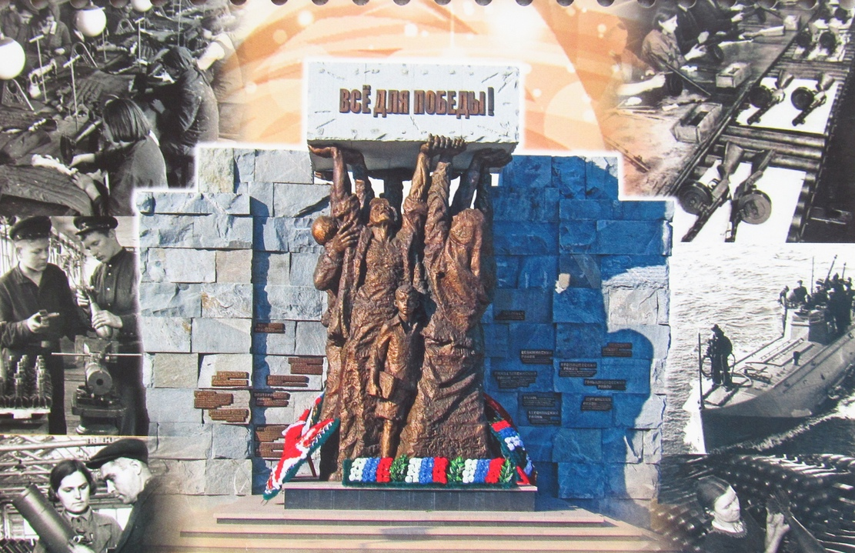
Интерактивная игра-викторина
«Тюмень тыловая»
Автор : Велижанина Любовь Алексеевна,
учитель начальных классов МБОУ НШ-ДС № 76 г. Тюмени

Slide 2
Тыл – это половина Победы, даже больше.
Маршал Г.К. Жуков
Великая Отечественная война оставила глубокий след в истории нашего города. Четыре долгих года длилась Великая Отечественная война, четыре долгих года трудились тюменцы, не жалея сил для фронта и Победы.

Slide 3
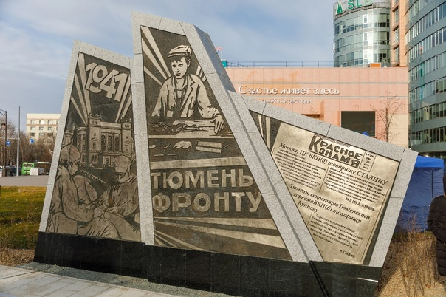


Slide 4
Правила для участников
1. В игре участвуют 2- 4 команды. Им необходимо выбрать капитана, придумать название команды и девиз.
2. Команды по очереди выбирают любую тему вопроса и количество баллов. Нажатием выбранной цифры (количество баллов) на панели открывается соответствующий вопрос.
3. На размышление команде даётся 30 секунд.
Если команда не смогла дать ответ, право ответа переходит к соперникам, которые могут заработать дополнительный балл.
4. Чтобы узнать правильный ответ, нужно нажать на знак «Ответ».
5. Возврат на панель вопросов осуществляется нажатием управляющей кнопки в правом нижнем углу слайда.

Slide 5
Тюменские предприятия | 10 | 20 | 30 | 40
Эвакуированные предприятия | 10 | 20 | 30 | 40
Госпитали для раненых военных | 10 | 20 | 30 | 40
Дети- труженики тыла | 10 | 20 | 30 | 40
Памятники Великой Отечественной войны | 10 | 20 | 30 | 40

Slide 6
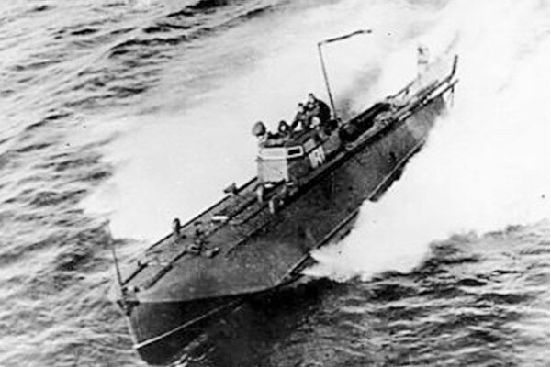
Тюменские предприятия
10
В военное время Тюменская судоверфь (теперь судостроительный завод) выпускала торпедные катера.
Тюменские катера воевали на Черном, Балтийском морях, Тихом океане, Онежском и Ладожском озерах, потопили десятки гитлеровских кораблей, участвовали во многих военных операциях.
Сколько торпедных катеров было построено Тюменской судоверфью во время Великой Отечественной войны?
ответ

Slide 7
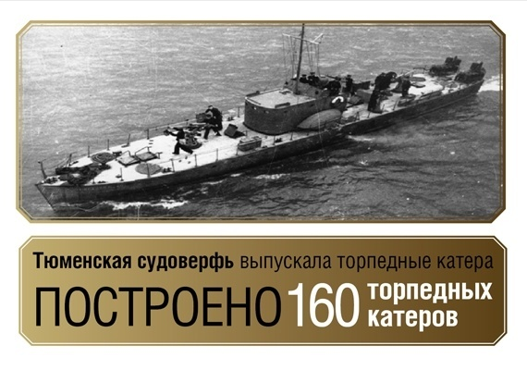
ответ
Всего в период Великой Отечественной войны в Тюмени было построено 165 торпедных катеров: 134 типа Г-5 и 31 типа 123-бис «Комсомолец».

Slide 8
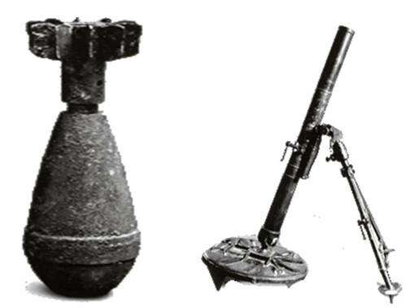
20
Тюменские предприятия
С первых дней войны один из тюменских заводов перешел на производство минометов и мин калибра 82 и 120 мм, корпусов гаубичных снарядов калибра 122 мм.
С какого завода отправлялись на фронт мины и минометы?
ответ

Slide 9
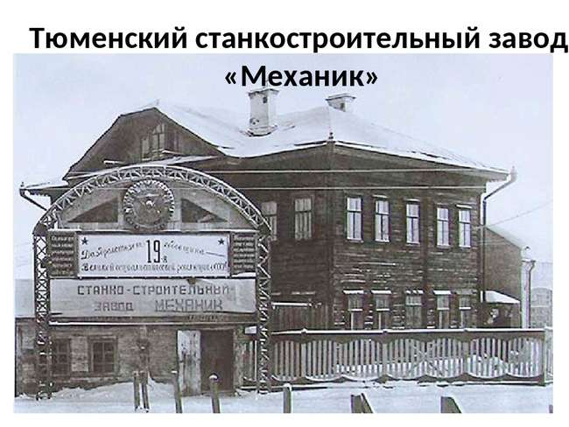
ответ
Тысячи ящиков с минами ежемесячно отправлялись
на фронт с завода «Механик», бывший
чугунолитейный завод Н. Д. Машарова

Slide 10
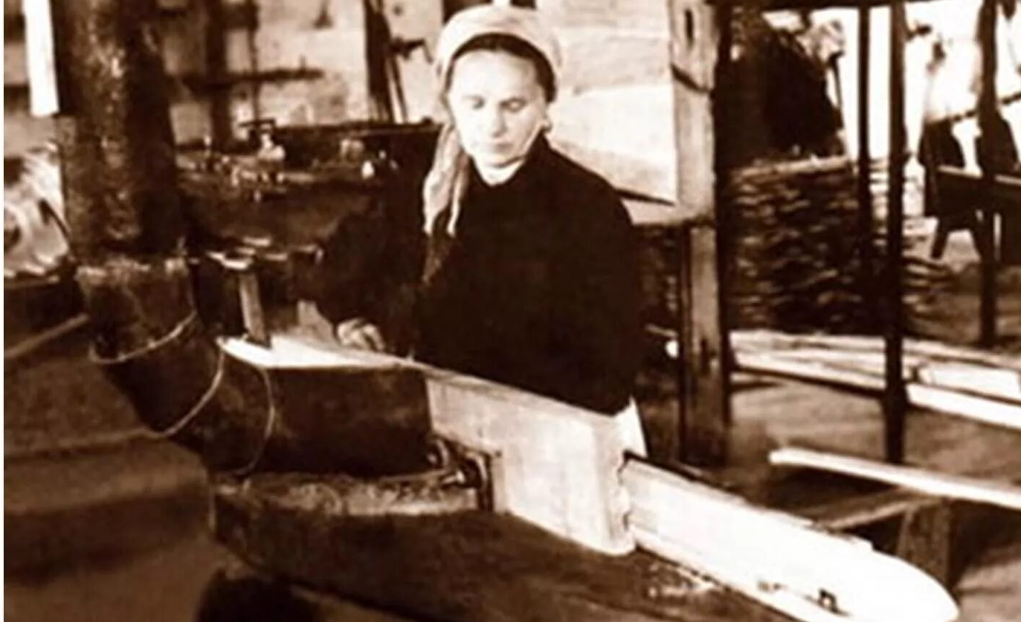
Тюменские предприятия
30
Более двухсот трудоспособных мужчин проводило на фронт руководство деревообделочного комбината.
Работать в тылу остались подростки, женщины да старики. Они взяли на себя изготовление лыж и лыжных палок, упаковок под мины и снаряды, прикладов для ружей, пиломатериала для переправ и мостов, черенков для саперных и пехотных лопат.
На каком комбинате изготавливали деревянных коней для нужд фронта?
ответ

Slide 11
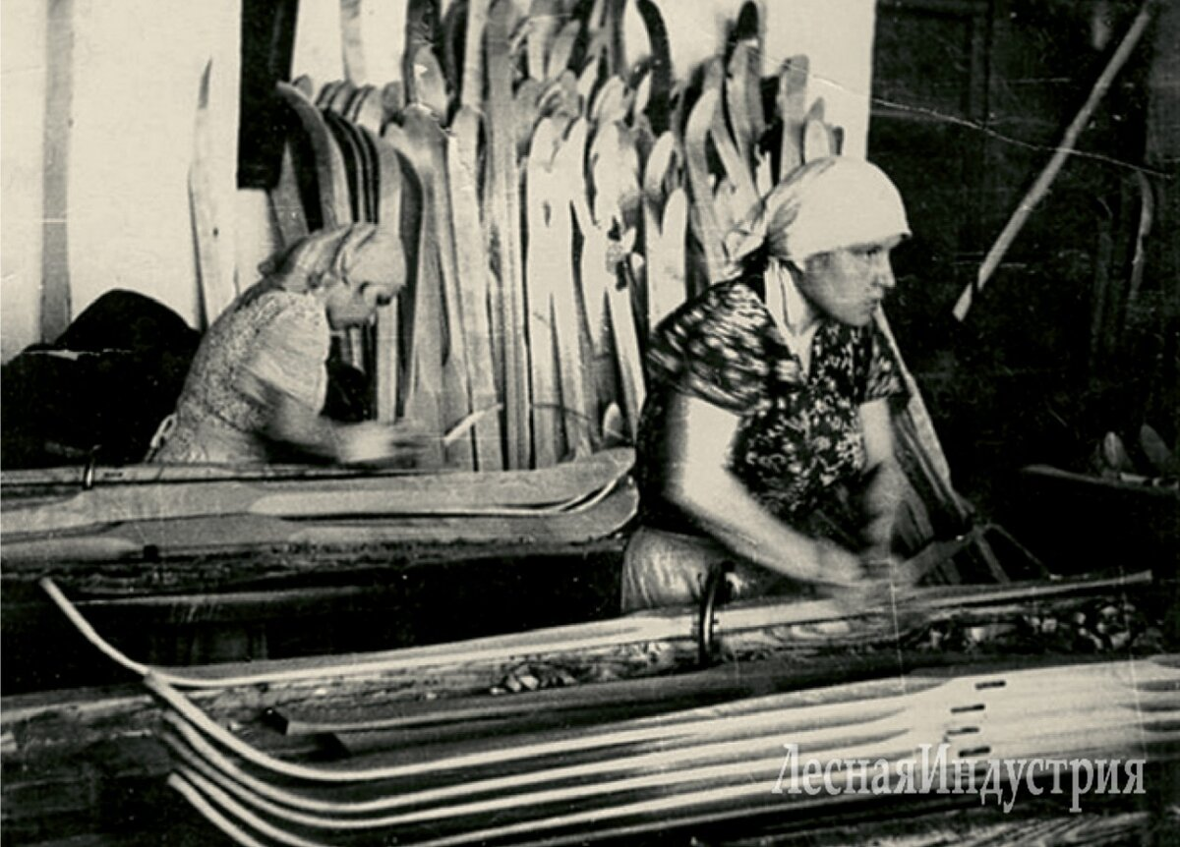
ответ
На Тюменском деревообрабатывающем комбинате «Красный Октябрь» изготавливали деревянных коней (лыжи) для нужд фронта.

Slide 12
40
Тюменские предприятия
В годы Великой Отечественной войны цеха предприятия были переоборудованы под производство дельта-древесины, авиафанеры и других видов продукции, крайне необходимой для предприятий авиационной промышленности.
О каком предприятии идет речь?
ответ

Slide 13
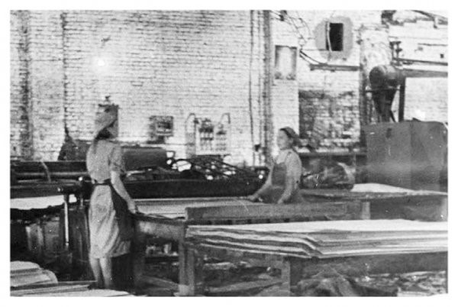
Тюменский фанерный комбинат
в годы Великой Отечественной войны производил дельта-древесину, авиационную фанеру, лыжные установки ЛМ для артиллерийских систем, лыжи для лыжных батальонов, пароконные повозки, корпуса для фугасных мин, спички, однотонные резервуары для воды.

Slide 14
Эвакуированные предприятия
10
В Тюмень в конце 1941 года был эвакуирован аккумуляторный завод. В город прибыло более ста вагонов с оборудованием и людьми, а уже в январе 1942 года начался серийный выпуск свинцовых аккумуляторов нескольких модификаций.
Завод стабильно выполнял плановые задания. В 1942 году было выпущено 110 тысяч аккумуляторов, в 1943 году — 120 тысяч, в 1944 — 133 тысячи и с января по май 1945 года около 50 тысяч.
Из какого города прибыл в Тюмень аккумуляторный завод?
ответ

Slide 15
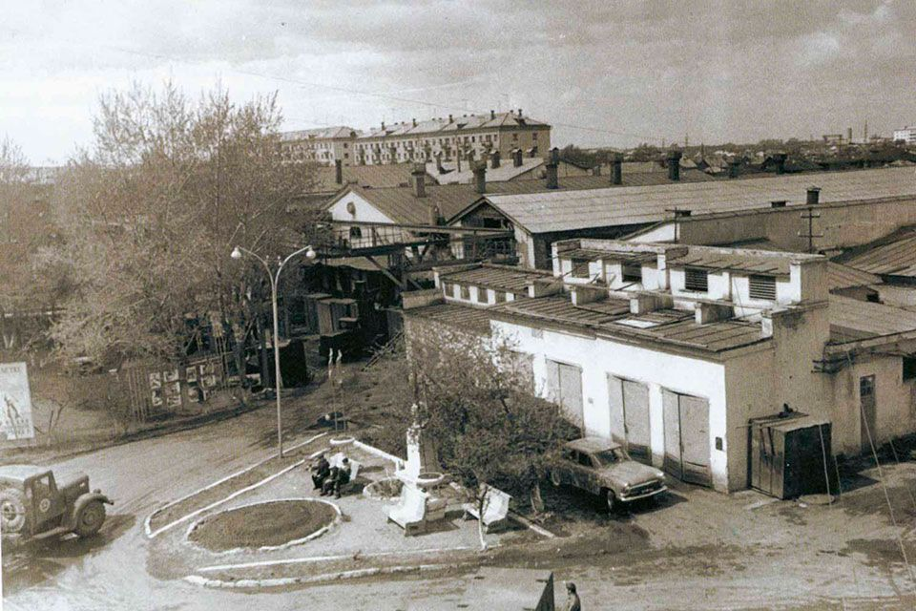
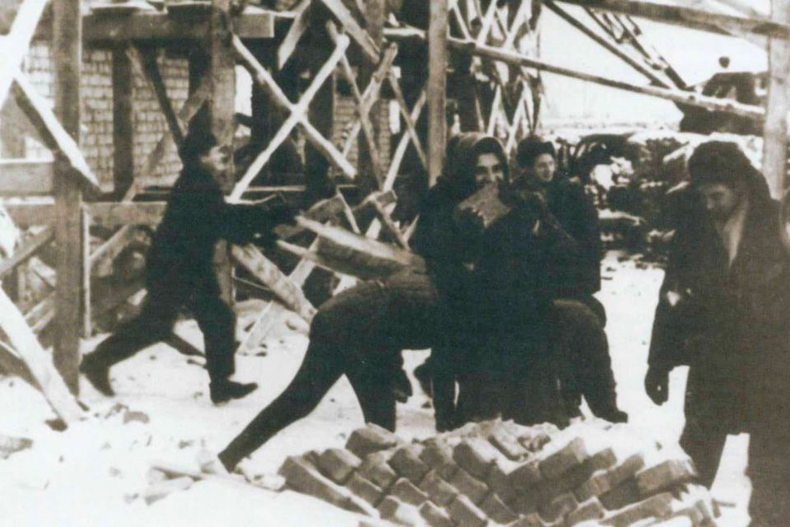
Аккумуляторный завод был эвакуирован в Тюмень
из подмосковного Подольска.
9 октября 1941 года тремя Приказами под грифом «совершенно секретно» было утверждено строительство дублера Подольского аккумуляторного завода в Тюмени.

Slide 16
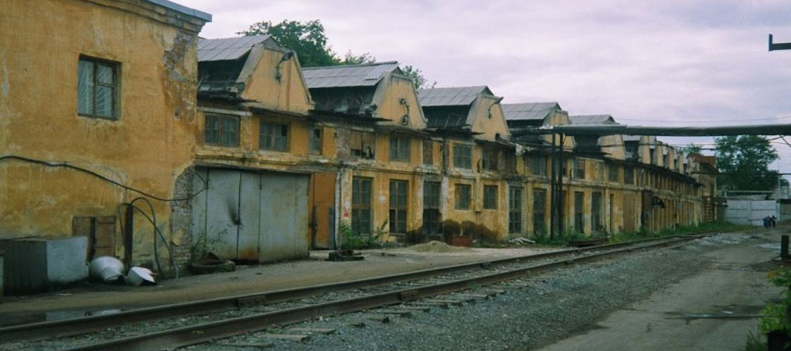
20
Эвакуированные предприятия
В конце 1941 года в Тюмень прибыл первый эшелон с оборудованием эвакуированного московского завода Автотракторного оборудования.
Оборудование разместили на Гусевской мельнице в районе улиц Минской и Холодильной. Уже через 2 месяца была выпущена первая продукция.
Какую продукцию выпускал
этот завод?
ответ

Slide 17
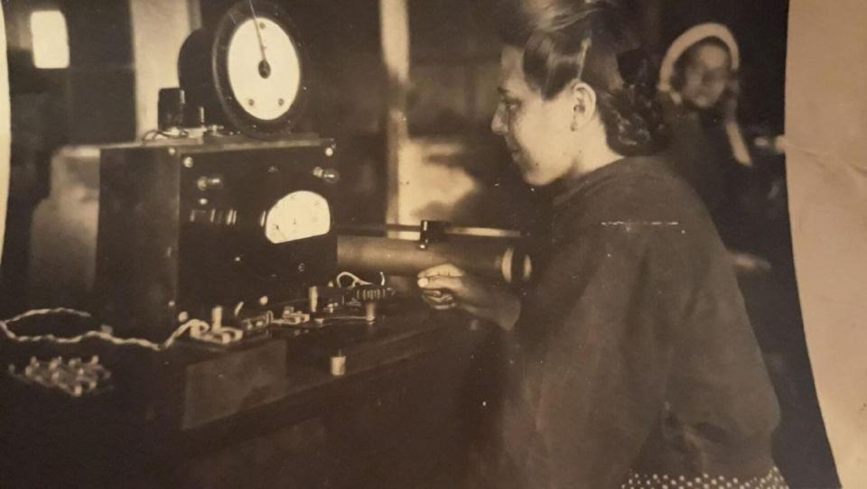
С 1941 по 1945 годы завод выпускал электротехническое оборудование для военной техники.
Это были сигналы СЖ-24, автотранспортные гудки, мотоциклетные сигналы, включатели стартера для установки на танках и самоходно-артиллерийских установках.

Slide 18
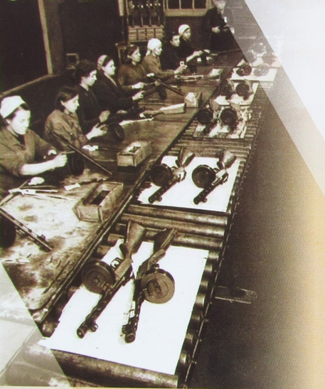
30
Эвакуированные предприятия
ЗАВОД «ЦЕПИ ГАЛЛЯ» был создан на базе эвакуированного киевского завода № 5 «Цепи Галля». На установку и монтаж прибывшего с Украины оборудования местными властями был отпущен срок в 25 дней.
2 декабря 1941 года в цехах завода приступили к сборке пистолета-пулемёта ППШ., а 20 декабря был изготовлен опытный образец. С конца 1942 года коллектив завода перешёл на круглосуточный режим работы.
Что производили на заводе помимо автоматов ППШ?
ответ

Slide 19
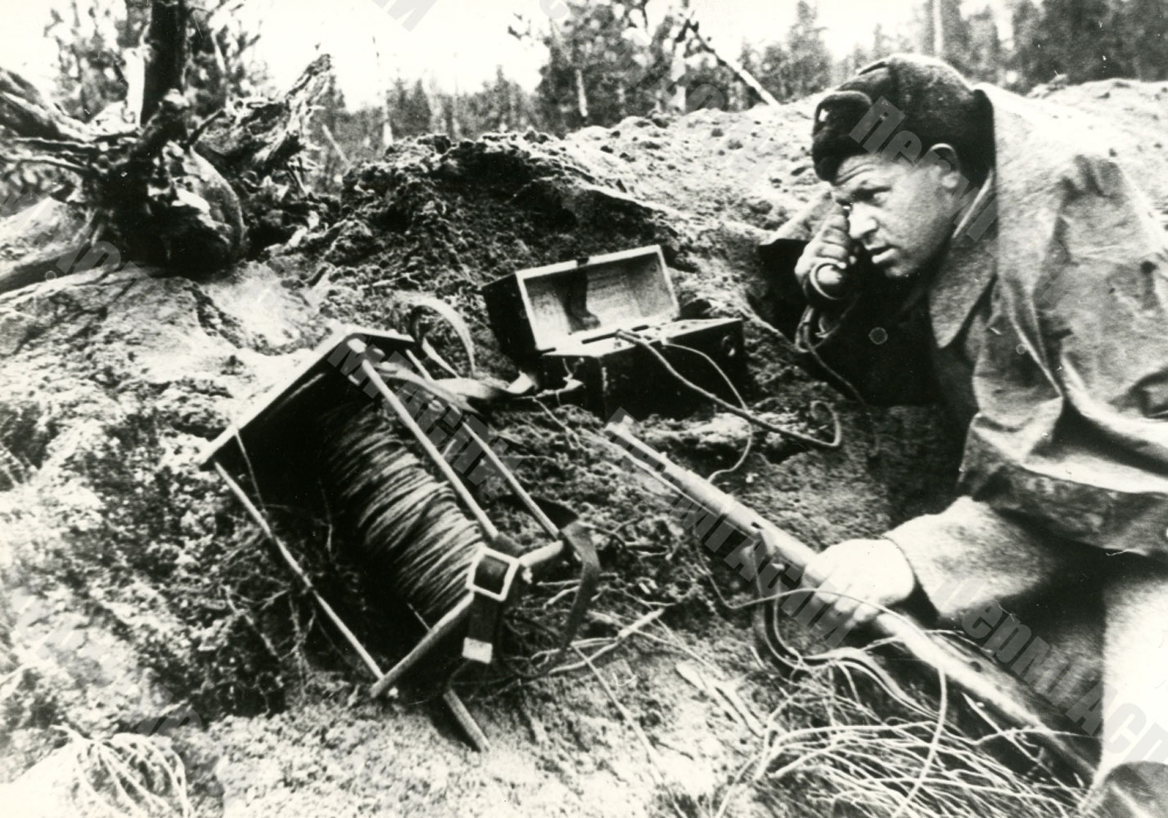
Помимо автоматов ППШ на заводе производили телефонные катушки, столовые и чайные ложки, знаки различия, лыжи. Не останавливали и выпуск цепей Галля для зерноуборочных комбайнов.
После победы завод вернулся на Украину.

Slide 20
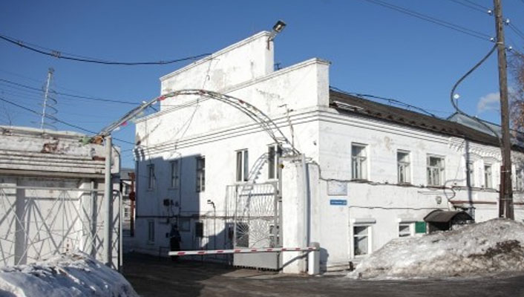
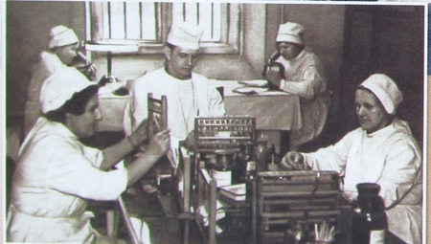
40
Эвакуированные предприятия
В октябре 1941 года было принято решение эвакуировать в город Тюмень Московский химико-фармацевтический завод им. Л. Я. Карпова. Химфармзавод разместили в помещении Тюменской мебельной фабрики «Победа».
16 ноября 1941 года специальным эшелоном в Тюмень прибыло оборудование и часть коллектива завода, более 250 человек.
Какие медикаменты изготавливали на этом заводе?
ответ

Slide 21
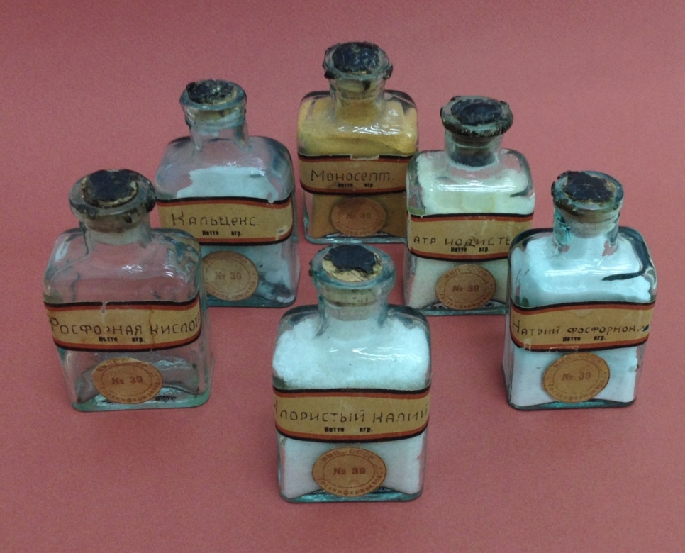
Тюменский химико-фармацевтический завод поставлял на фронт сублимированный йод, соли кофеина, хлористый натрий и другие препараты.
В фондах Музейного комплекса им. И.Я. Словцова хранятся редкие предметы – двадцать восемь образцов медицинских препаратов в плотно запечатанных склянках.

Slide 22
10
Госпитали
для раненых военных
В годы Великой Отечественной войны тыловая Тюмень стала
центром восстановления здоровья раненых бойцов и
командиров.
Развёртывание системы эвакогоспиталей в городе началось
уже на третий день войны.
Сколько госпиталей за годы войны Органы здравоохранения развернули в Тюмени?
ответ

Slide 23

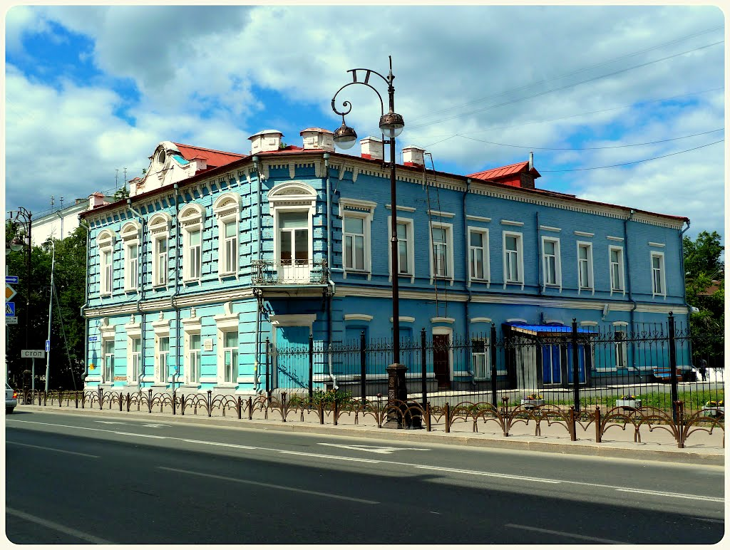
За годы войны Органы здравоохранения развернули в Тюмени 15 госпиталей в 26 зданиях. В них трудились более 60 врачей, сотни фельдшеров и медицинских сестер
На многих домах старой Тюмени и теперь можно видеть памятные доски
с указанием, что здесь
в 1941–1945 гг. располагался госпиталь.

Slide 24
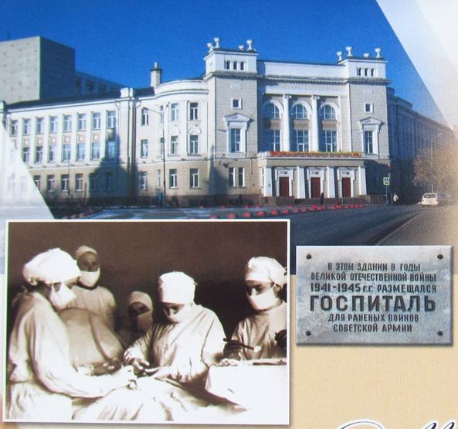
Госпитали
для раненых военных
20
Что способствовало улучшению рациона питания раненых и скорейшему восстановлению их сил?
ответ

Slide 25
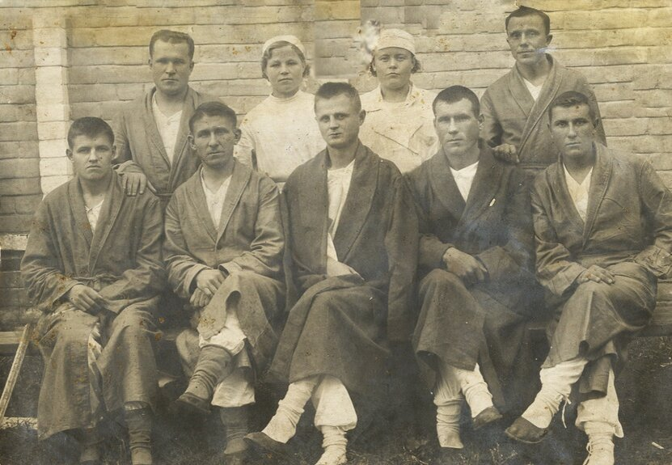
Трудящиеся города Тюмени сдавали молоко, мясо,
рыбу, крупу, картофель и другие продукты,
что способствовало улучшению рациона питания раненых
и скорейшему восстановлению их сил.
Архив краеведческого музея города Тюмени

Slide 26
Госпитали
для раненых военных
30
Госпитали были слабо обеспечены мылом, керосином, фуражом. Не хватало писчей бумаги. Медицинская документация нередко велась на оберточной бумаге, обрывках бумажных пакетов, газетах, страницах книг и журналов и часто раствором марганцовокислого калия из-за отсутствия химических чернил.
Не хватало медикаментов, белья, перевязочных материалов. Бинты, разорванные на полоски простыни, по нескольку раз — до дыр отстирывали от крови, чтобы продлить их службу.
Медицинские работники сдавали кровь для раненых.
В городе организовали донорское движение.
Сколько тюменцев за годы войны получили звание «Почетный донор СССР»?
ответ

Slide 27
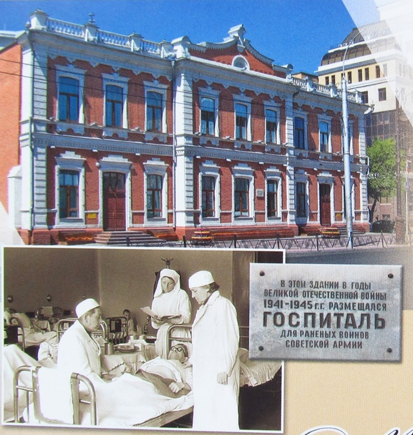
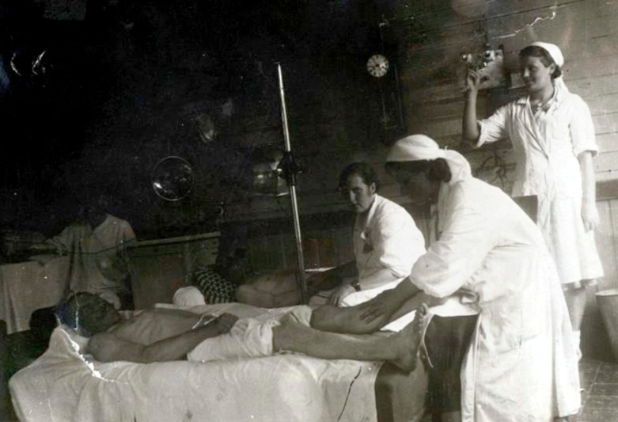
За годы войны звание «Почетный донор СССР»
получили 3500 тюменцев.

Slide 28
40
Госпитали
для раненых военных
При госпиталях создавались учебные мастерские для обучения инвалидов новым профессиям. Так, при госпитале №1500 были организованы курсы бухгалтеров, мастеров часового и сапожного дела.
А чем занимались выздоравливающие бойцы?
ответ

Slide 29
Выздоравливающие бойцы, видя все тяготы медперсонала,
организовывали дежурства — убирали двор, кололи дрова,
чистили овощи.
Медперсонал э/госпиталя №1498, в который поступало много раненых, 200-300 человек за раз, организовал самодеятельность с привлечением «ходячих» раненых больных в оркестр, хор и танцевальную группу. Эта самодеятельность обслуживала все госпитали Тюмени.

Slide 30
Дети - труженики тыла
10
Осенью 1942 года Тюменский фанерокомбинат получил срочное фронтовое задание. Об этом узнали пионеры школы № 13. Они пришли на комбинат и попросили дать им посильную работу.
Что же поручили делать школьникам для фронта?
ответ

Slide 31
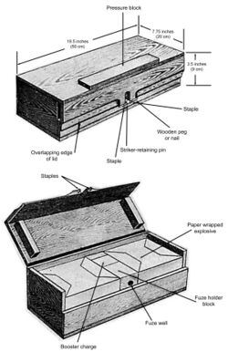
Ребятам поручили делать корпуса для противотанковых мин ЯМ-5.
Школьный цех работал по-военному четко и организованно. За 15 минут до начала смены ребята собирались в красном уголке комбината и строем шли на рабочие места. Ровно в восемь начинали стучать молотки — цех приступал к работе. Работали по два часа в день, а после шли в школу. Ребята учились хорошо — неуспевающих в цехе не держали.

Slide 32
Дети - труженики тыла
20
В годы Великой Отечественной войны дети тыловой Тюмени не остались в стороне от всеобщего движения помощи фронту. Школьники собирали цветные металлы, заготавливали дрова, помогали семьям ушедших на фронт, участвовали в сборе средств на производство военной техники, помогали колхозам в сборе урожая.
Пионеры работали на заводе строймеханизмов № 766, на овчинно-шубном заводе, а также собирали дикорастущие лекарственные растения.
Заработанные деньги учащиеся перечисляли на постройку военной техники.
Что было построено на деньги тюменских школьников?
ответ

Slide 33
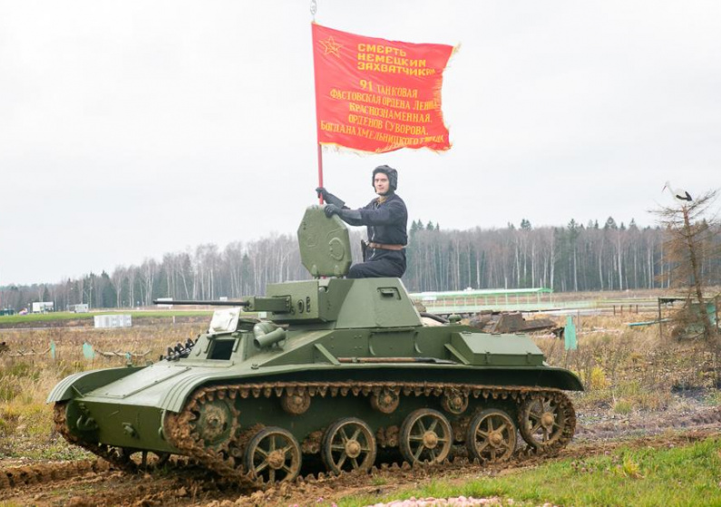
В 1942 году тюменские дети сдали в фонд обороны
47 717 рублей, а в 1944-1945 годах – 62 046 рублей.
Кроме того, школьники вели сбор средств, на которые
были построены танки «Павлик Морозов» и «Малютка»,
боевой самолет «Юный патриот Тюмени».
Родина высоко оценила замечательные дела юных патриотов.
Более 150 пионеров Тюменской области были награждены медалями
«За доблестный труд в Великой Отечественной войне 1941—1945 гг.» и
«За победу над Германией в Великой Отечественной войне 1941—1945 гг.».

Slide 34
30
Дети - труженики тыла
Тюменские школьники были постоянными посетителями госпиталей.
Какую помощь оказывали дети в госпиталях во время Великой Отечественной войны?
ответ

Slide 35
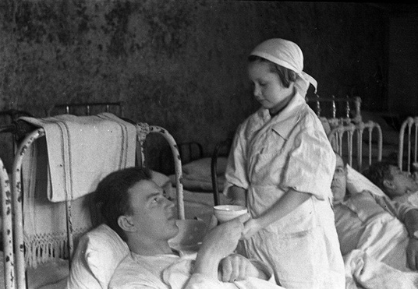
Во время Великой Отечественной войны дети оказывали разную помощь в госпиталях, в том числе:
Работали санитарами. Подростки ухаживали за ранеными, помогали врачам и медсёстрам. Они перевязывали раны, кормили больных и даже сдавали кровь для переливания.
Помогали санитаркам. Дети ходили за грибами и ягодами, подростки помогали стирать бинты и убирать помещения.
Проводили концерты и организовывали спектакли. Дети пели, танцевали и читали стихи, чтобы поддержать раненых и ослабленных бойцов.

Slide 36
40
Дети - труженики тыла
В связи с чем, во время Великой Отечественной войны учебный год начинался 1 октября и заканчивался 20 мая?
ответ

Slide 37
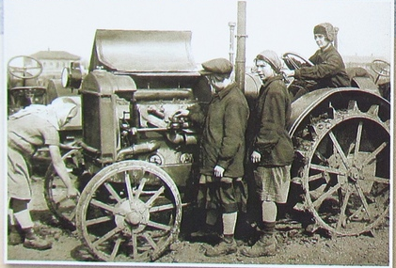
В связи с тем, что школьники должны были оказывать помощь колхозам и совхозам, учебный год начинался
1 октября и заканчивался 20 мая
Младшие школьники занимались сбором колосьев на полях после механизированной уборки хлебов, вели борьбу с сорняками и вредителями сельскохозяйственных культур.
Дети постарше садились за штурвалы комбайнов, заменяя ушедших на фронт мужчин, работали на тракторах — пахали и бороновали землю.
Для учёта детского труда были заведены трудовые книжки, выплачивалась минимальная заработная плата.

Slide 38
10
Памятники
Великой Отечественной войны
Памятник представляет собой скульптурную группу из юноши в солдатской шинели с винтовкой и девушки, провожающей его на войну.
ответ

Slide 39
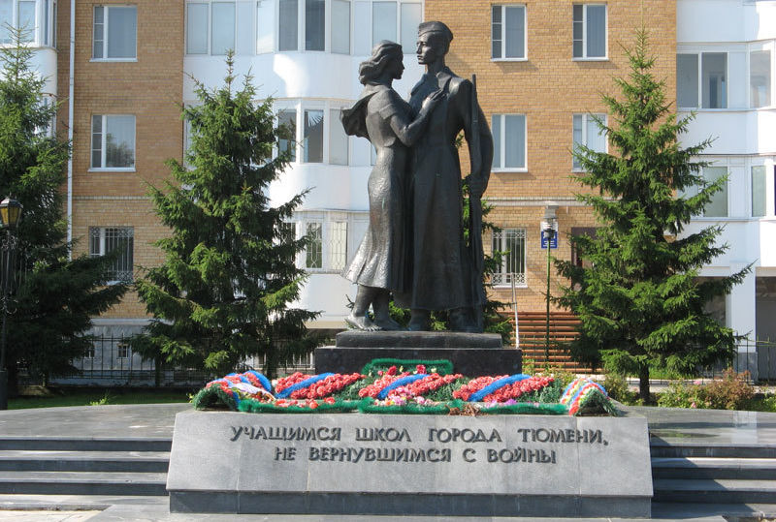
Памятник учащимся школ города Тюмени,
не вернувшимся с войны

Slide 40
20
Памятники
Великой Отечественной войны
Мемориал находится на Исторической площади.
В архитектурный ансамбль входят мраморные плиты пилона, у основания которого горит Вечный огонь, обелиск высотой 28 метров и барельеф «Тюмень — Победителям».
ответ

Slide 41
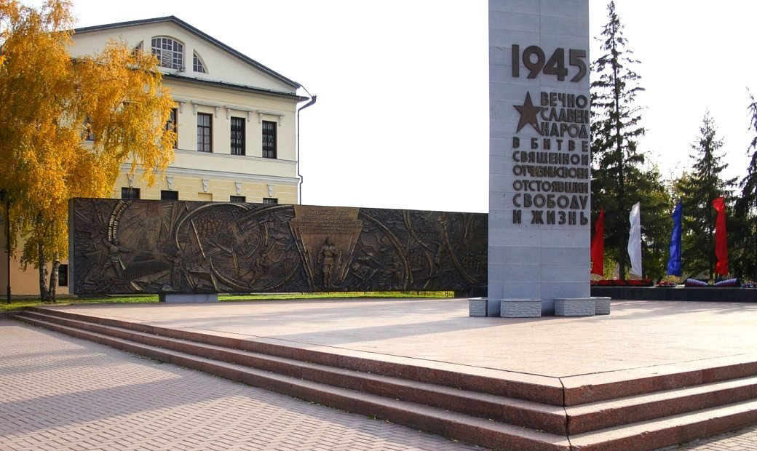
«Мемориал победы
в Великой Отечественной войне 1941 — 1945»

Slide 42
30
Памятники
Великой Отечественной войны
На этой площади находятся мемориалы, стелы с именами павших, братская могила советских воинов, умерших от ран в госпиталях Тюмени, Вечный огонь и ряд других памятников.
ответ

Slide 43
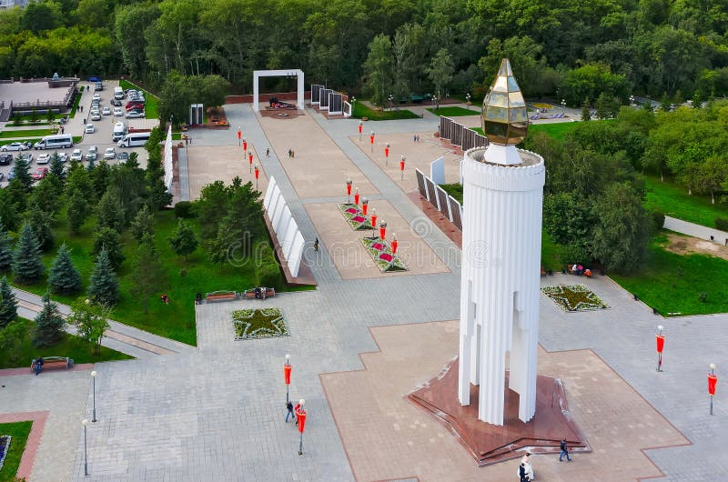
Площадь Памяти

Slide 44
40
Памятники
Великой Отечественной войны
Композиция памятника составлена из нескольких бронзовых фигур — воина-инвалида войны,
работницы завода, инженера и мальчика, которые держат блок с надписью «Всё для победы!» с одной стороны и «Всё для фронта» — с другой.
Правильный ответ

Slide 45
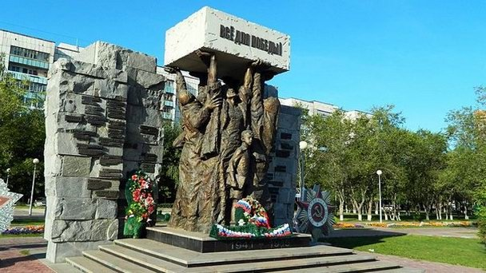
Памятник труженикам тыла

Slide 46
Список использованных Интернет – ресурсов:
https://memory-map.1sept.ru/memorial-11559
https://vk.com/wall-160867789_27
www.oboznik.ru/?p=45353 #Тюмень
https://tumentoday.ru/2024/07/18/veteran_truda_yuriy_andreyev_rasskazal_o_trudovom_podvige_tyumenskikh_shkolnikov_v_gody_voyny/
https://vsluh.ru/long/pioneer_era/
https://vk.com/@marx72-vspo6
https://www.tumen.kp.ru/daily/26378/3257686/
https://dzen.ru/a/YoFASMtRxGVIODet
https://vk.com/album-188323782_274967055

Slide 47


80 лет

Slide 48
За значительный вклад жителей города в достижение Победы в Великой Отечественной войне 1941–1945 годов, обеспечение бесперебойного производства военной и гражданской продукции на промышленных предприятиях, проявленные при этом массовый трудовой героизм и самоотверженность, 20 мая 2021 года указом президента РФ Владимира Путина Тюмени присвоено почётное звание «Город трудовой доблести».

